Slide 1
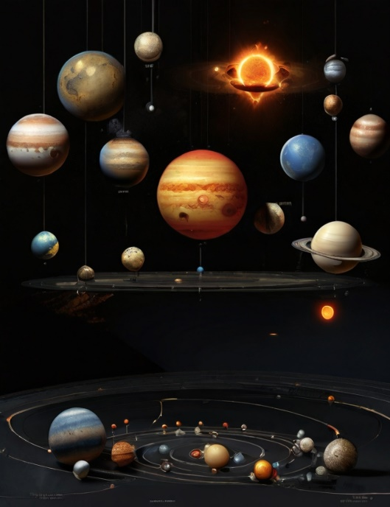
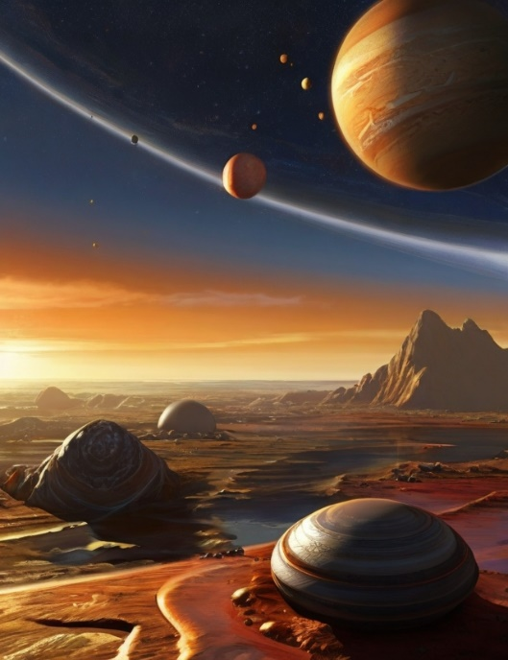
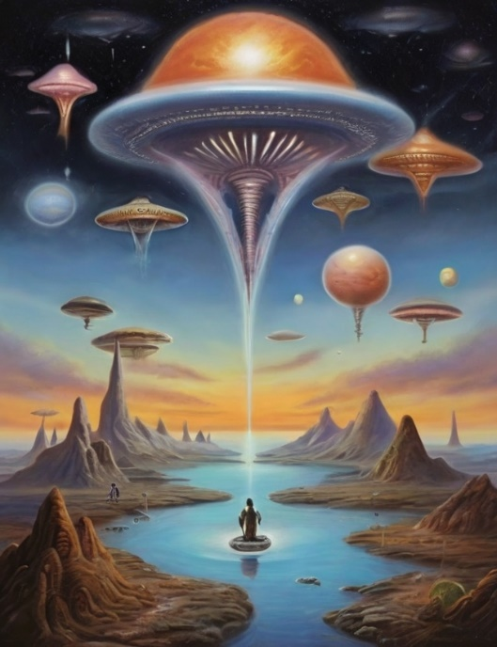

Rys. Leonardo AI
Czy istnieje życie
na innych planetach?
Katedra Dydaktyki Fizyki i Pracowania Pokazów Fizycznych
Instytut Fizyki, UMK Toruń
02.2024 r.
Grzegorz Karwasz,
Kamil Fedus, Mikołaj Karawacki, Andrzej Karbowski,
Waldemar Krychowiak, Krzysztof Rochowicz

Slide 2

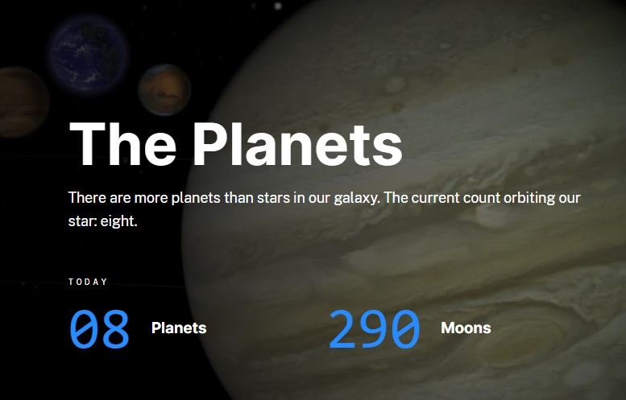
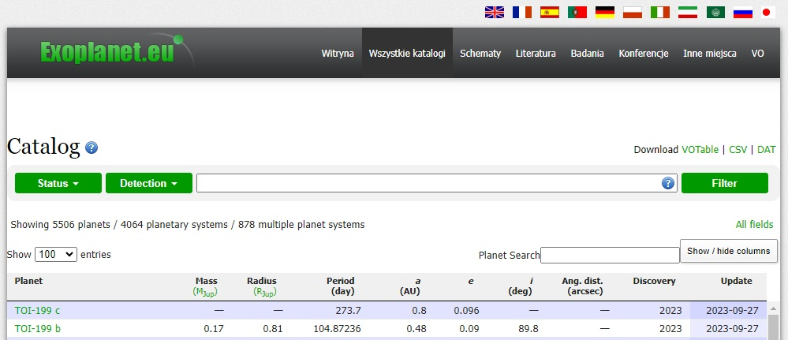
Czym jest planeta?
Chat GPT:
Planeta to ciało niebieskie krążące wokół gwiazdy, mające kształt kulisty i takie, które oczyściło swoją orbitę z innych zanieczyszczeń.
5506 planet w 4064 układach

Slide 3
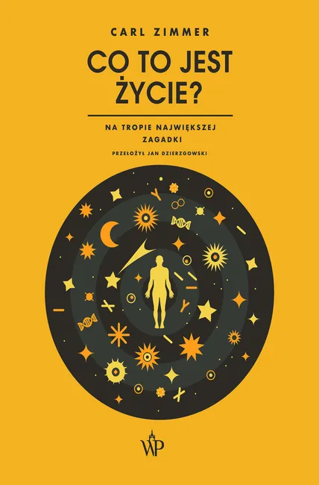
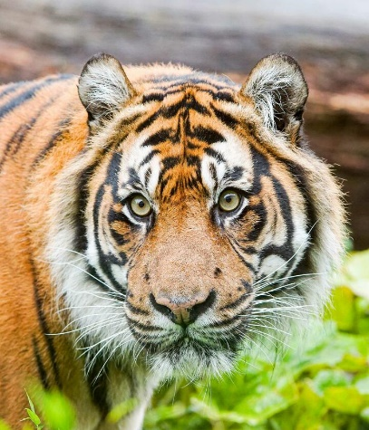
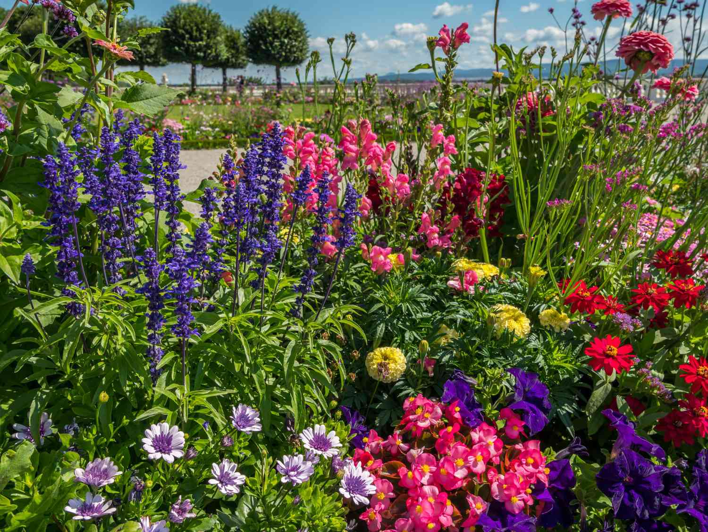
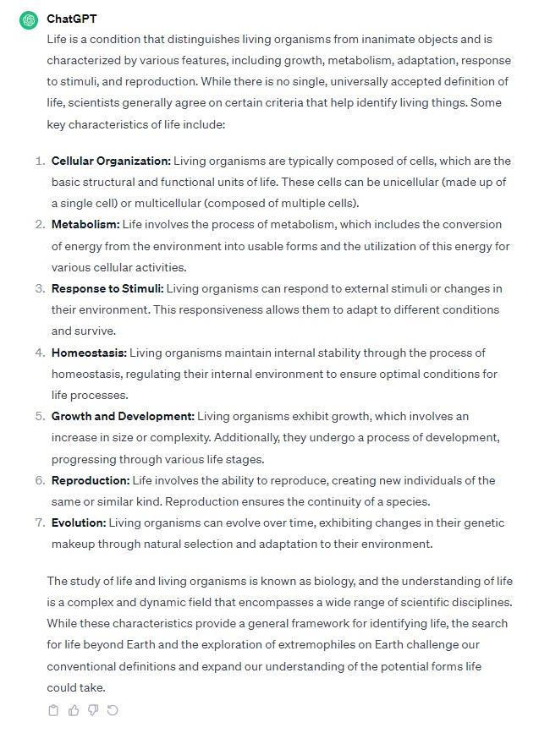
Czym jest życie?
Życie to stan odróżniający organizmy żywe od obiektów nieożywionych
i charakteryzujący się różnymi cechami, w tym wzrostem, metabolizmem, adaptacją, reakcją na bodźce i rozmnażaniem.
Inne propozycje definicji:
Życie to samopodtrzymujący się system chemiczny zdolny przechodzić darwinowską ewolucję (tzw. def. NASA, 1992)
„Samoreprodukcja z wariacjami” (2011, Trifonov)

Slide 4
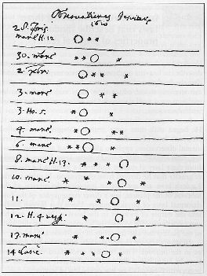
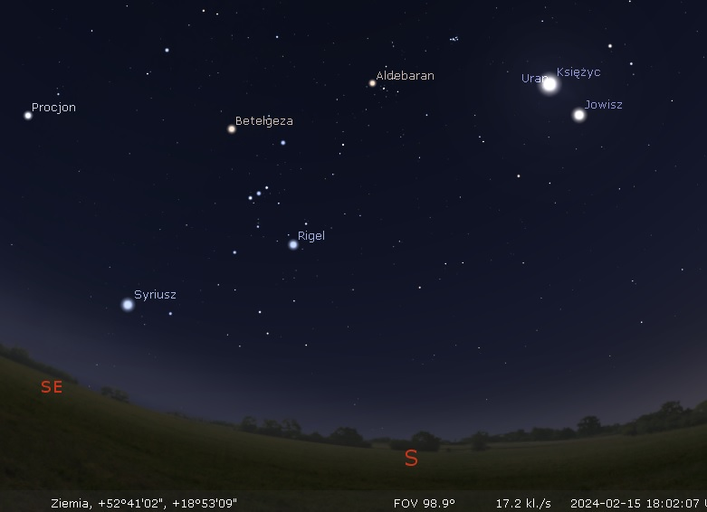
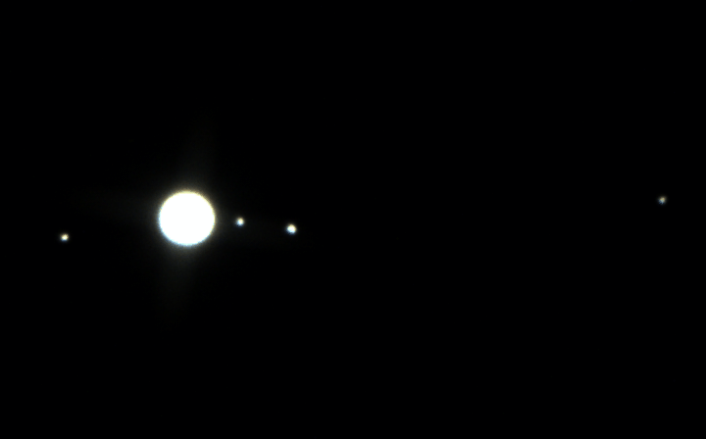
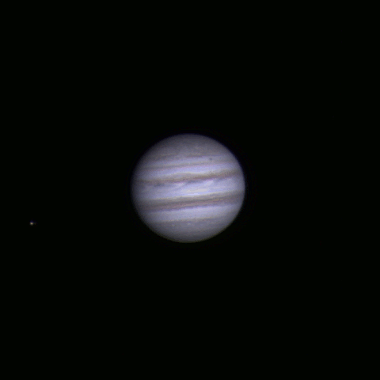
Czy widziałeś już planetę?

Slide 5
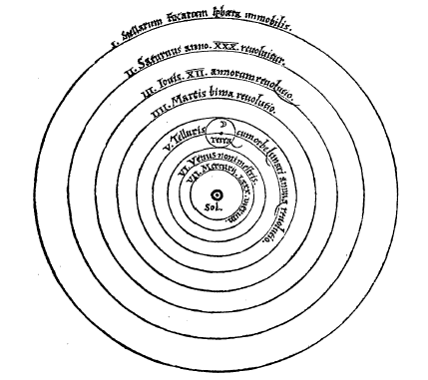
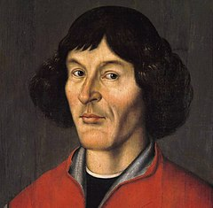
Jaką planetę odkrył Kopernik?
1473-1543
Uran 1781
Neptun 1846
Pluton (1930-2006)

Slide 6
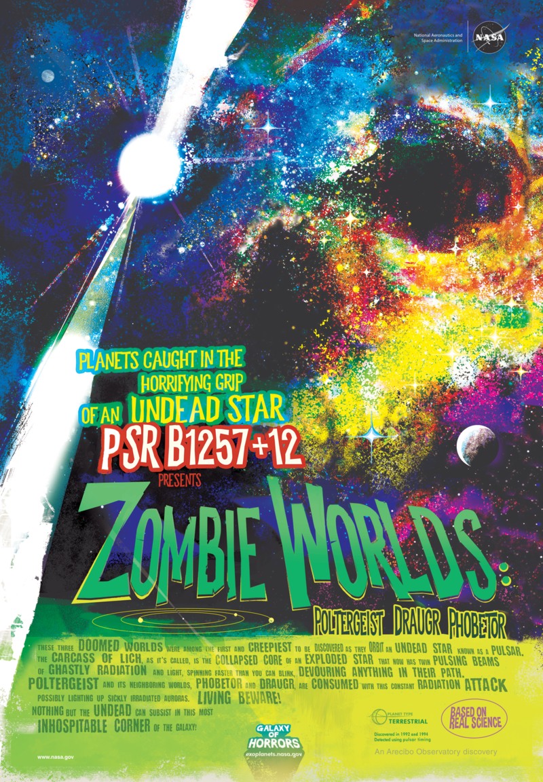
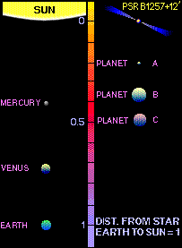
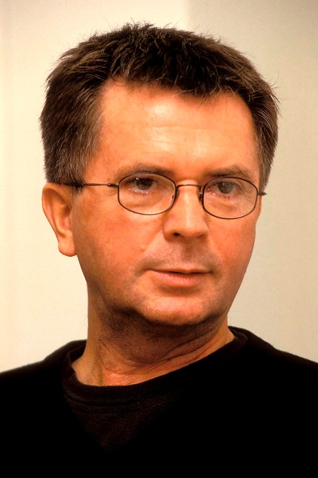
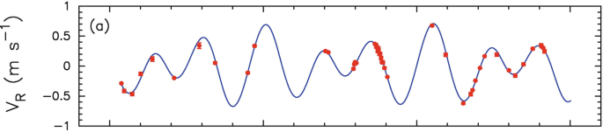
Aleksander Wolszczan
(+D.Frail,1992)

Slide 7
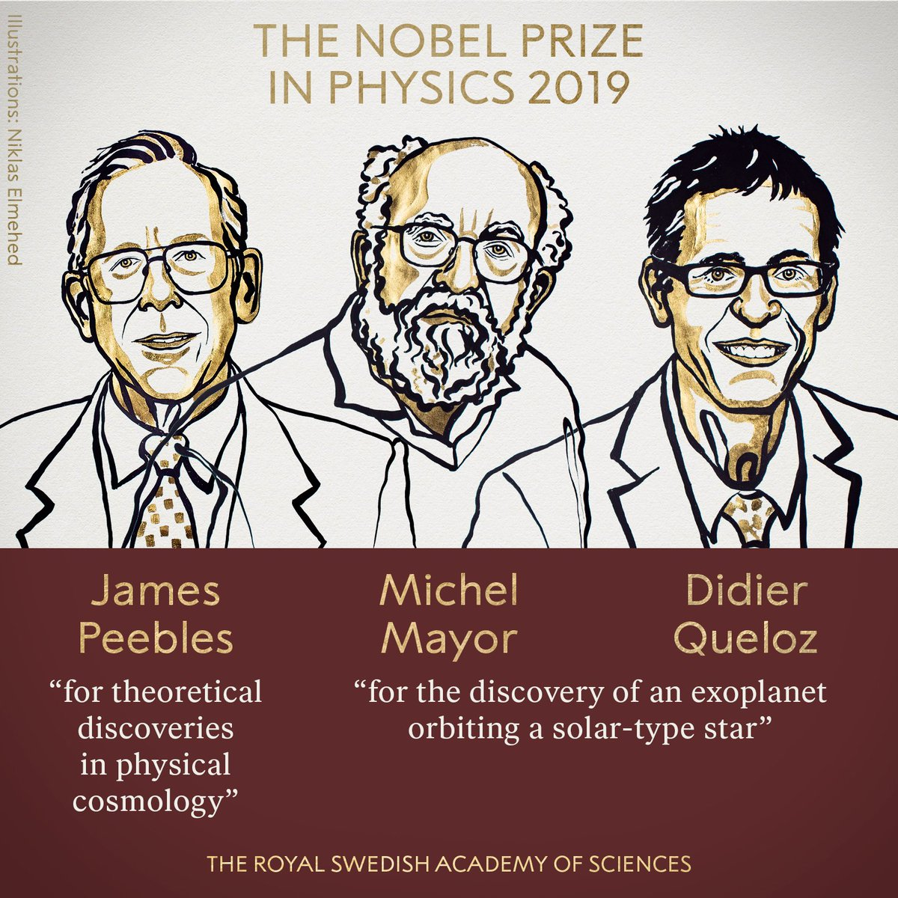
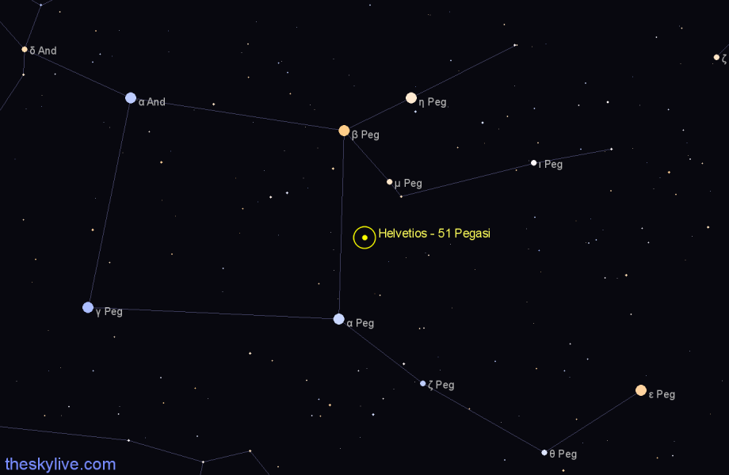
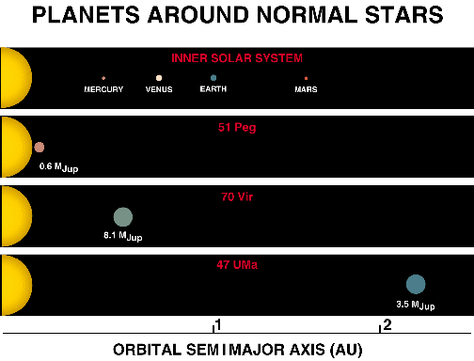
Odkrycie planety wokół gwiazdy podobnej do Słońca - 1995

Slide 8
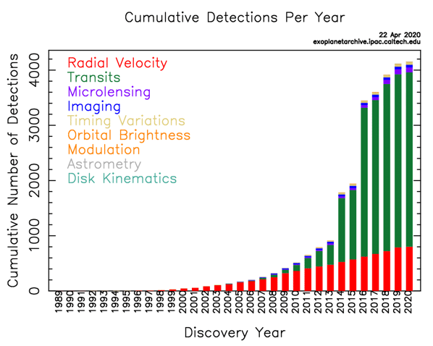
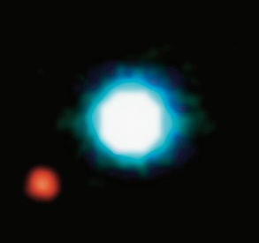
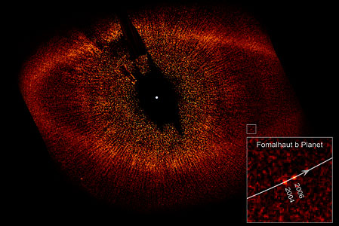
Główne metody poszukiwania
Pomiary położenia linii w widmie gwiazd
Pomiary jasności gwiazd: tranzyty/
Mikrosoczewkowanie grawitacyjne
Bezpośredni obraz

Slide 9
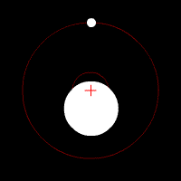
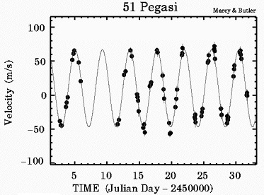
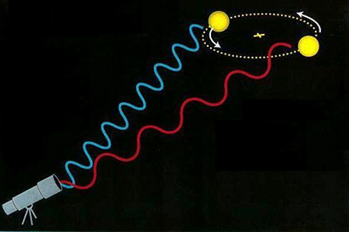
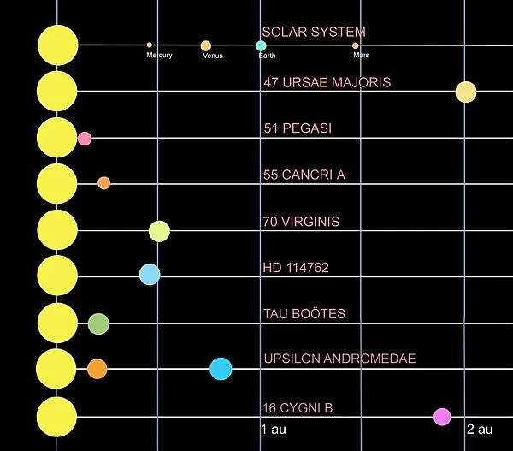
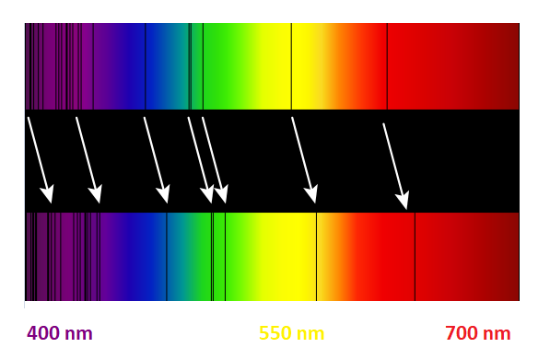
Efekt Dopplera, inne światy…

Slide 10
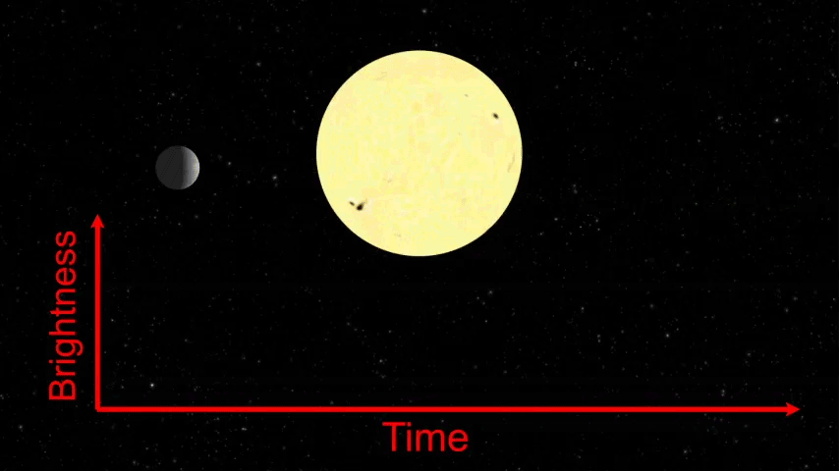
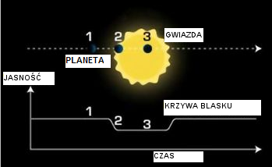
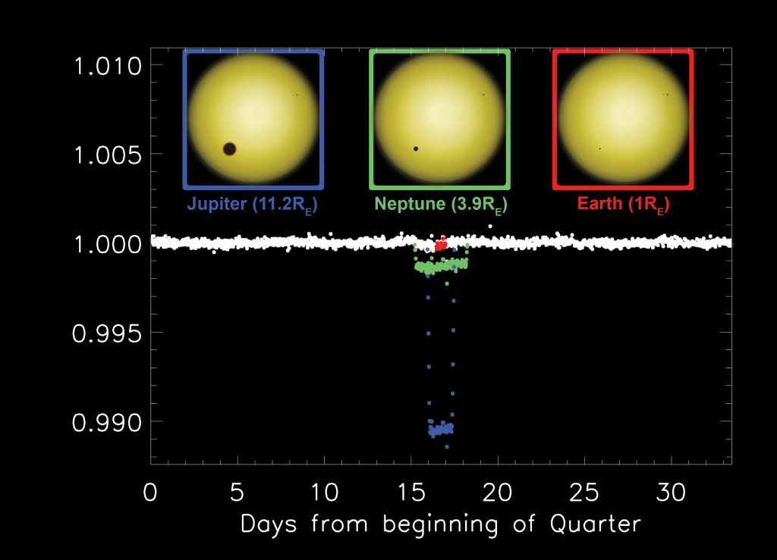
Tranzyty
Pomiar jasności tysięcy gwiazd (dość łatwe!)
Odkrywanie tylko planet odpowiednio ustawionych (i dużych)
Liczne misje kosmiczne (Kepler, TESS, Plato)

Slide 11
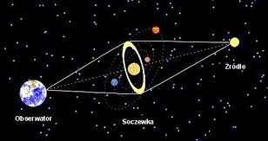
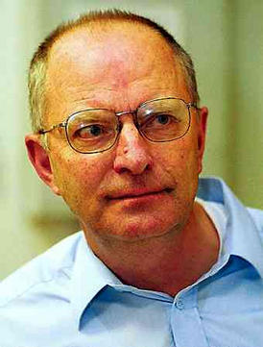
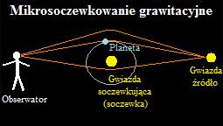
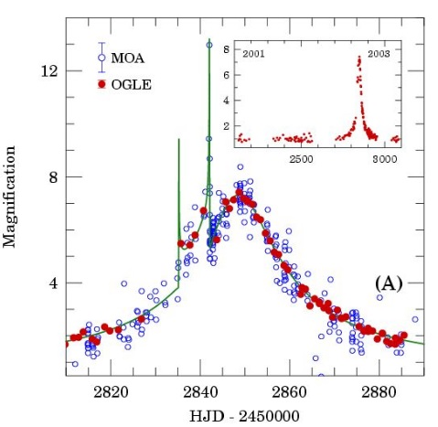
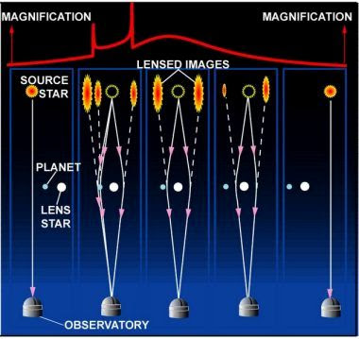
Mikrosoczewkowanie grawitacyjne

Slide 12
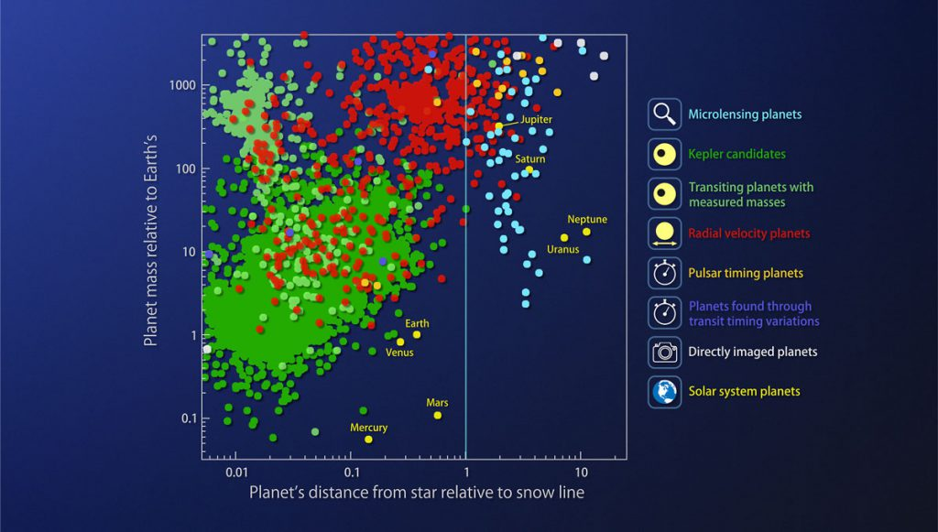
masa
Statystyka odkryć
odległość (au)

Slide 13
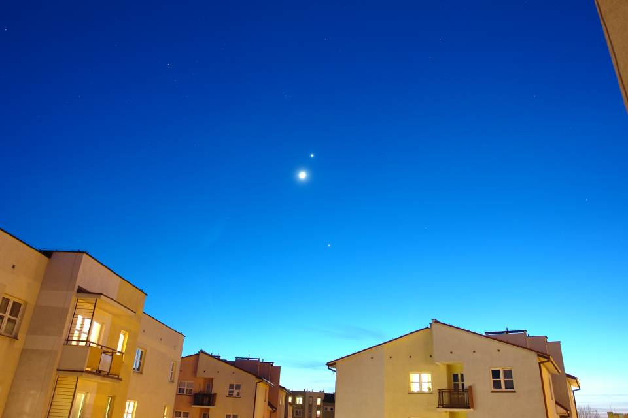
Zadanie domowe: popatrz na niebo
Toruń
26.03.2012
Foto: K. Służewski

Slide 14
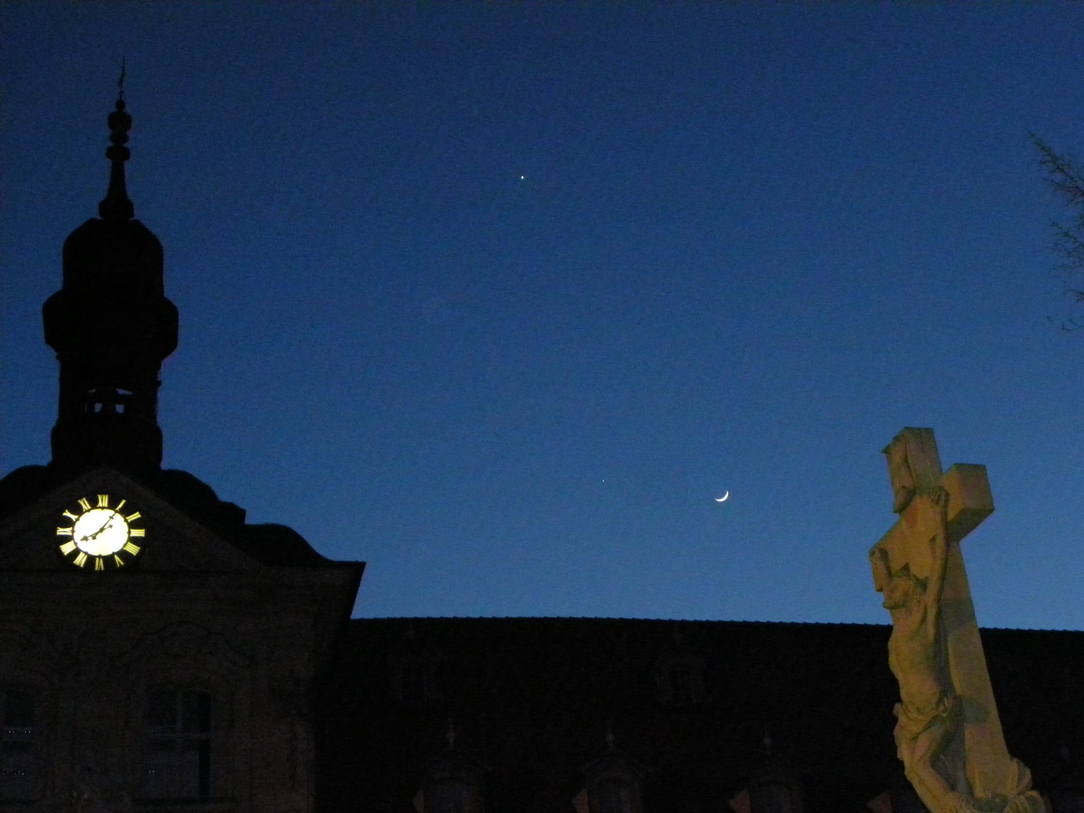
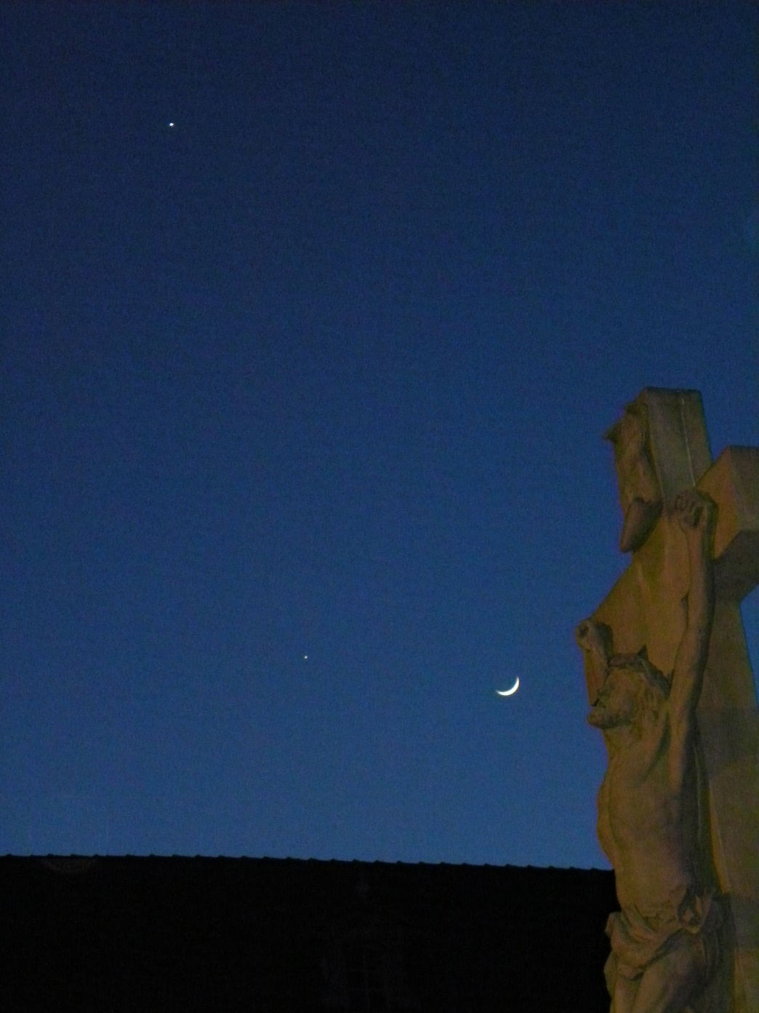
Z całej kuli ziemskiej niebo jest tak samo piękne
Bamberg
25.03.2012
Foto: M. Karwasz

Slide 15
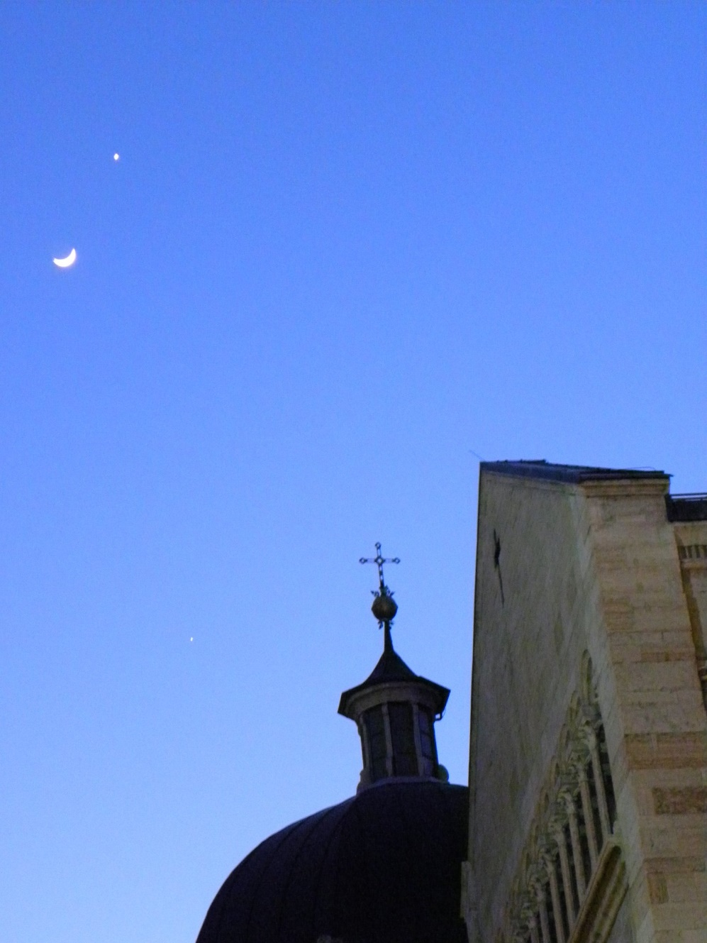
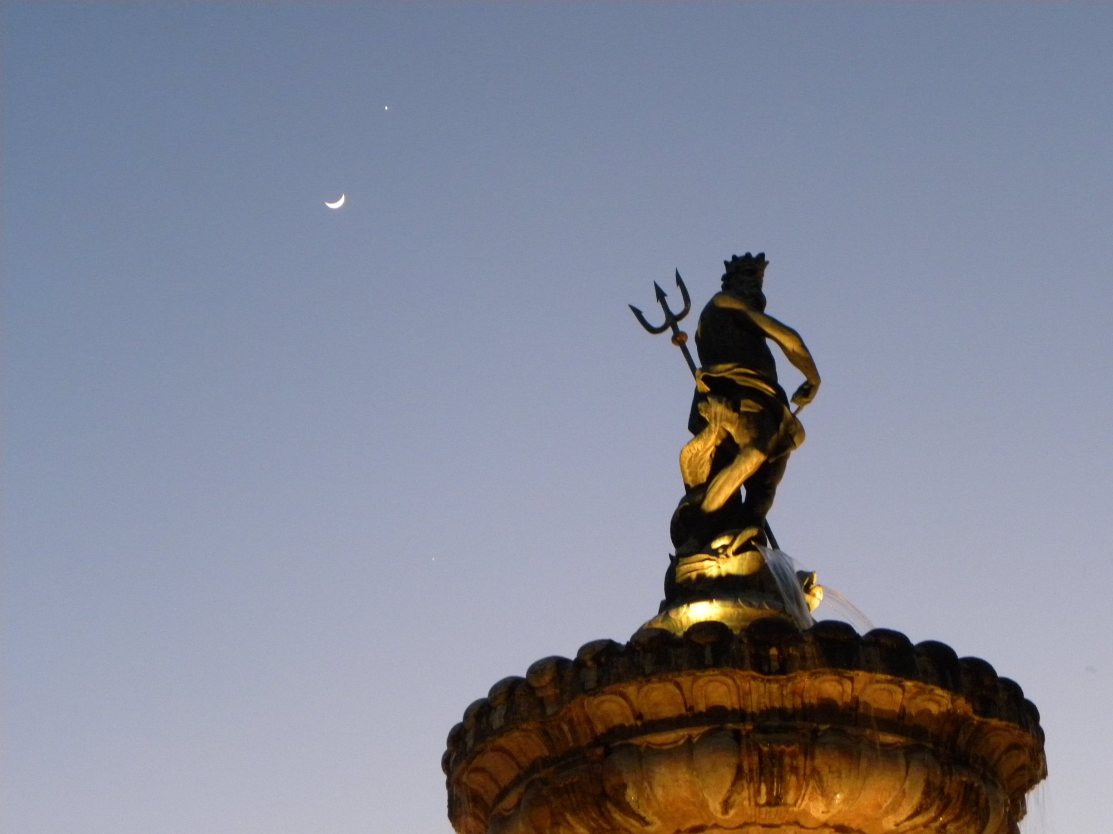
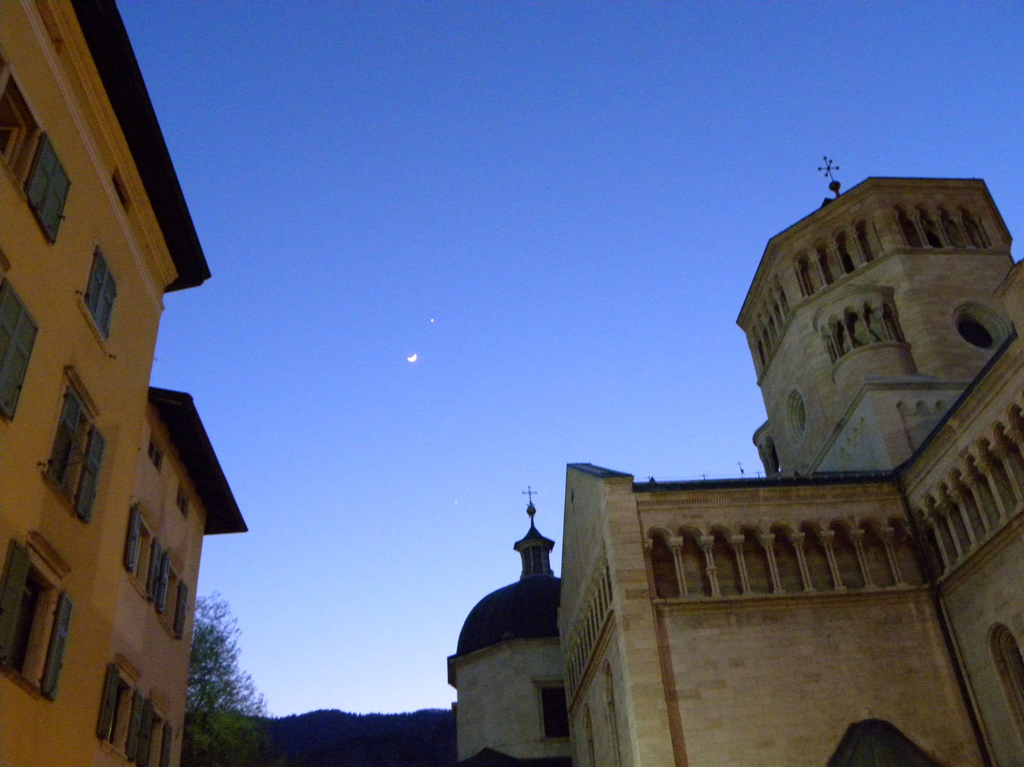
Ale co noc niebo jest nieco inne: Księżyc i planety „wędrują” po niebiekłonie
Trento
26.03.2012
Foto: M. Karwasz

Slide 16
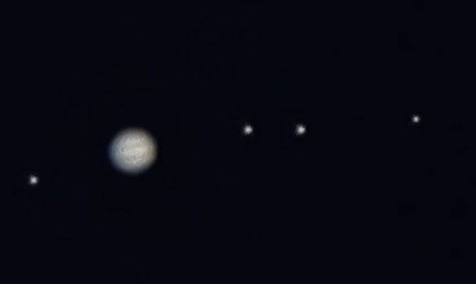
Jowisz i jego (4+) księżyce
Okresy obiegów w rezonansie: 1:2:4: (10)
Można je zobaczyć za pomocą małej lornetki: a nawet trzeba – oprócz linii widmowych He najpiękniejszy widok na świecie

Slide 17
Układ Słoneczny: 8 planet i nieco więcej
Cztery planety ‘wewnętrzne’ (0,38-2 AU), ziemskie (tzn. zbudowane z ciężkiej materii, 5g/cm³)
Cztery planety zewnętrzne (5 – 30 AU), giganty gazowe

Slide 18
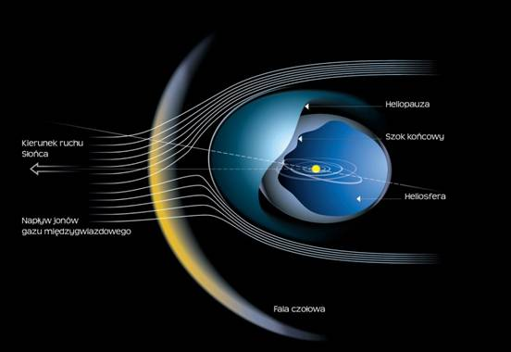
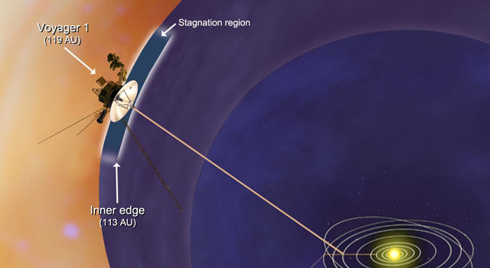
Układ Słoneczny to nasz „kosmiczny kokon”
Zob.: http://dydaktyka.fizyka.umk.pl

Slide 19
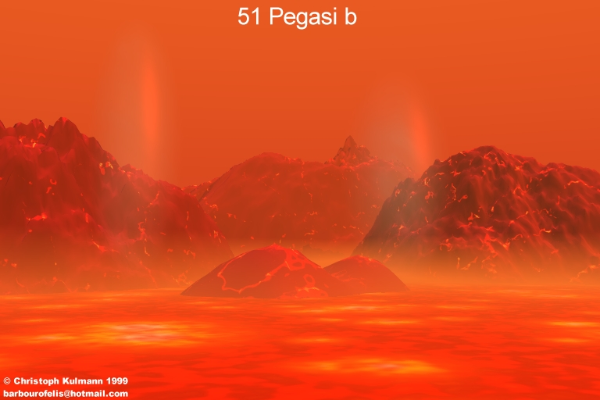
Planety pozasłoneczne
Wolszczan, 1993 – odkrył pierwsze planety wokół gwiazdy neutronowej

Slide 20
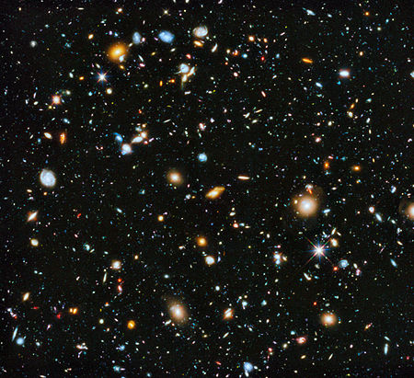
Ile jest tych galaktyk?
NASA-HS201427a-HubbleUltraDeepField2014-20140603.jpg
Około 10 milardów w dostępnym nam Wszechświecie
Galaktyki od nas uciekają: im bardziej czerwone (pozornie) tym są dalsze.
Najbardziej czerwone (na tym zdjęciu), są od nas o 13 mld lat świetlnych!

Slide 21


Wiki: „Fingers of God”
(=Galaxy filaments)
Któryś z autorów wikipedii w języku angielskim, kilka lat temu umieścił hasło (i rysunek) „Palce Pana Boga”. Miał ten rysunek ilustrować niezrozumiałe rozmieszczenie galaktyk we Wszechświecie, przypominające rozmazaną pajęczynę. Dziś (2018) hasło Fingers of God przekierowuje pod inny adres.
https://en.wikipedia.org/wiki/Fingers_of_God
https://en.wikipedia.org/wiki/Redshift-space_distortions

Slide 22

PS. 08/06/2018 Życie na Marsie?
http://science.sciencemag.org/content/360/6393/1096.full
Po kilku latach jeżdżenia po kraterze Gale, łazik Curiosity wreszcie odkrył w sposób bezsprzeczny występowanie na Marsie cząsteczek organicznych, m.in. tiofenów. Znalazł je w błotnych osadach sprzed 3 miliardów lat.
Mars jest mniejszy od Ziemi i nieco dalej od Słońca, więc szybciej ostygł i wcześniej zaistniały na nim warunki takie, jak w czasie powstawania na Ziemi pierwszych stromalotytów – piaskowców sklejonych śluzem prymitywnych „glonów” (archeonów).

Slide 26



Zamiast podsumowania: kosmici są wśród nas…
Prawdopodobnie nigdy nie będziemy bliżej spotkania z inteligentnym obcym.

Slide 27

Granice Wszechświata?
„Ziemia, jakkolwiek wielką nie byłaby bryłą, niczym jest w porównaniu z resztą
Wszechświata, którego granic nie znamy, a być może w ogóle znać nie możemy”
Mikołaj Kopernik, O obrotach ciał niebieskich {tytuł i cytat nieco zmienione [GK]}

Slide 28

Dziękujemy za uwagę
i zapraszamy na kolejne wykłady z pokazami!!!

